Slide 1
수 D A 쟁 이
2016010729
Jeonungjin

Slide 2
시각화의 종류
나무지도
버블차트
다중 상자그림
모자이크 플롯

Slide 3
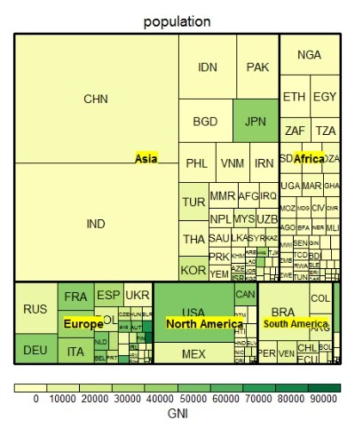
나무지도
데이터가 갖는 계층구조를
타일모양으로 표현
필요 패키지 : treemap
활용 데이터 : GNI2014

Slide 4
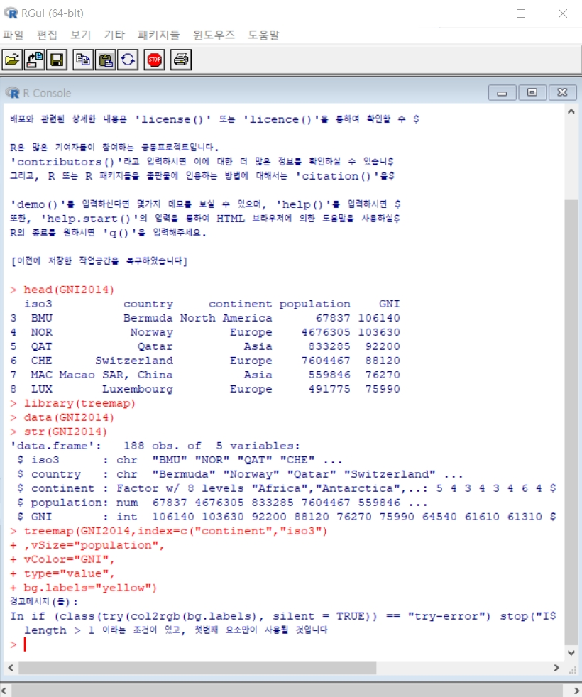
Data(GNI2014) : 데이터 불러오기
Str(2014) : 데이터 내용보기
Index = c (continent,iso3) -> 계층구조에서 대륙을 먼저 표현하고 그 안에 국가를 넣는다는 의미
Vsize : 타일의 크기
Vcolor : 타일의 컬러
Type = value → vcolor에서 지정한 값에 의해서 타일의 컬러가 결정
Bg.labels : 레이블의 배경색

Slide 5
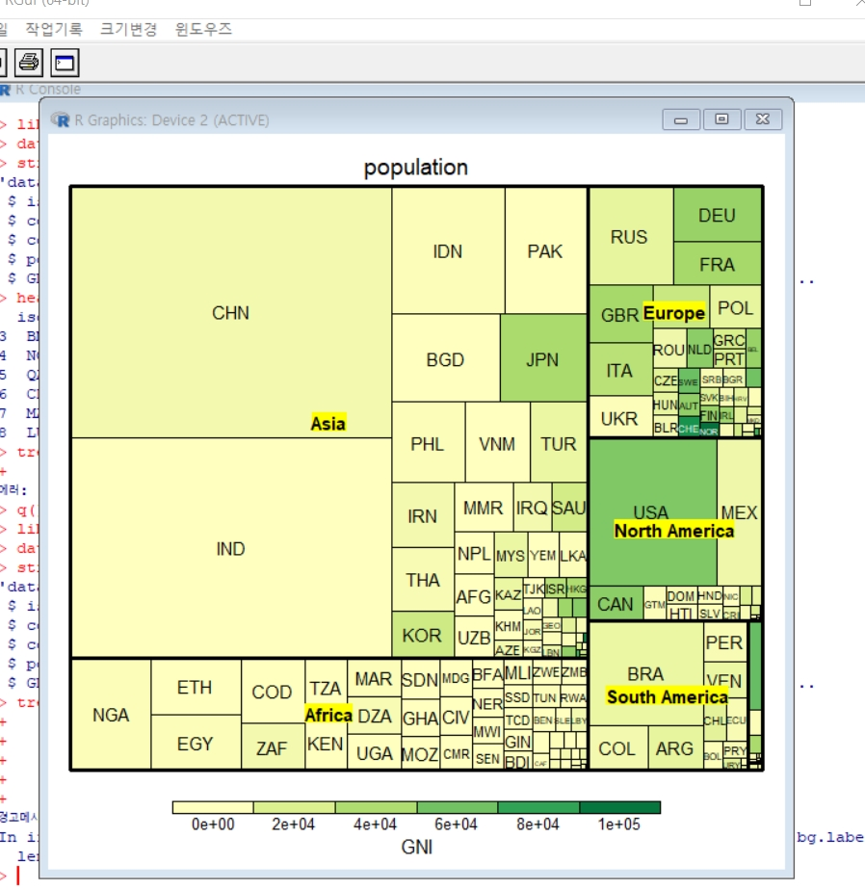
타일의 크기 : 국토면적
타일의 색 : 국민 소득

Slide 6
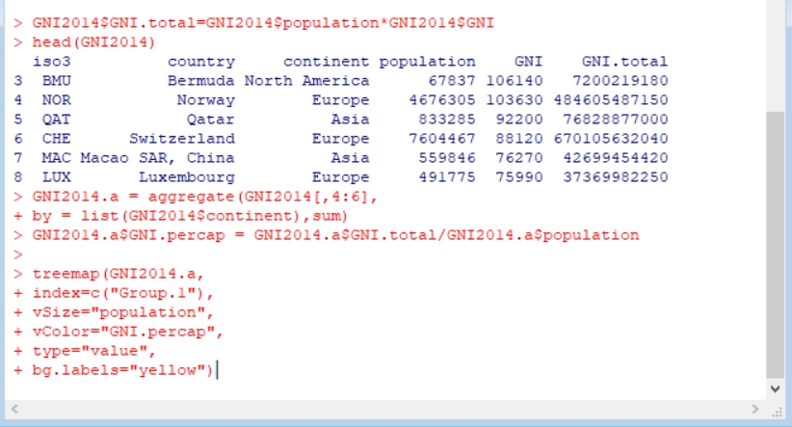
국민 총소득을 GNI.total 컬럼에 저장
국가별 국민 총소득을 대륙별로 합계내서 GNI2014.a 컬럼에 저장
대륙별 합계를 대륙 인구수로 나누어 GNI.percap 컬럼에 저장
Aggregate는 배열에 저장된 값을 기준 컬럼에 의해 집계 값을 계산

Slide 7
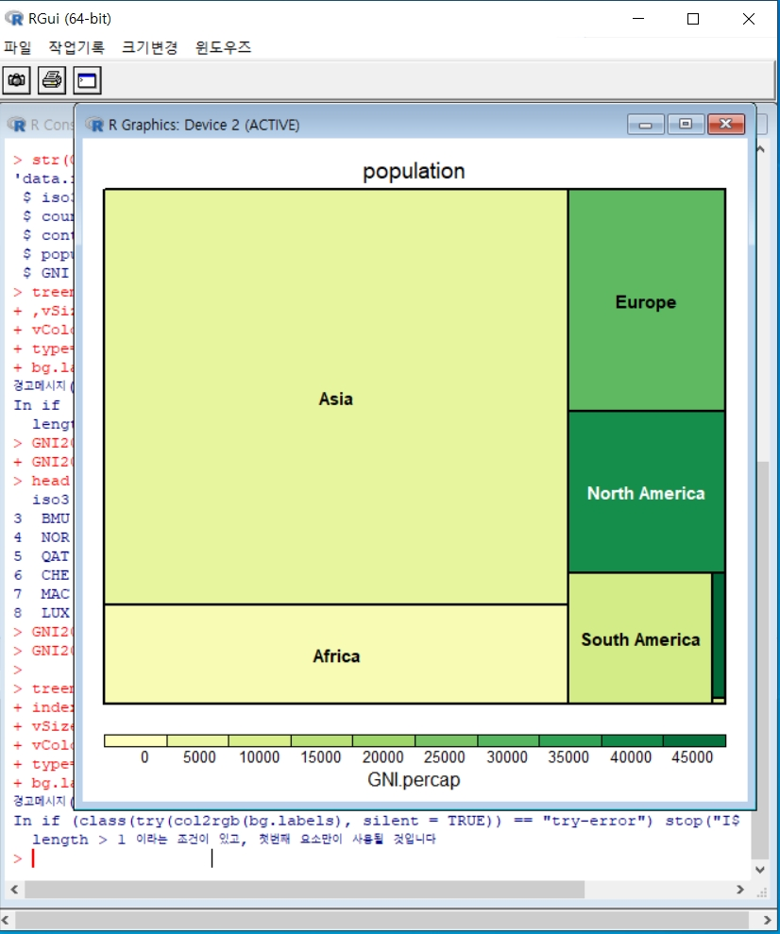

Slide 8
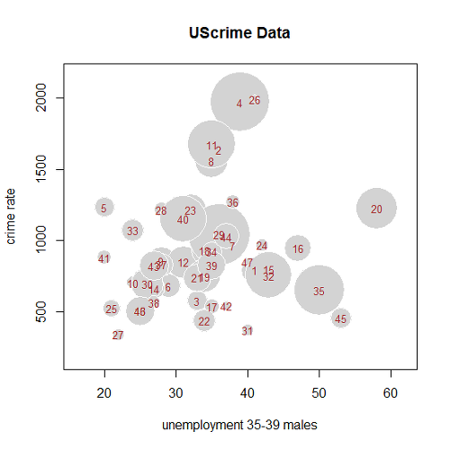
버블차트
산점도는 두개의 변수간
상관관계를 표시
버블차트는 산점도에 제3의 변수를 크기에 비례하는 버블로 표현한
그림이다.
X:실업률 y:범죄율 원의넓이:인구수

Slide 9
버블차트
필요 패키지 : MASS
활용 데이터 : Uscrime(MASS)

Slide 10
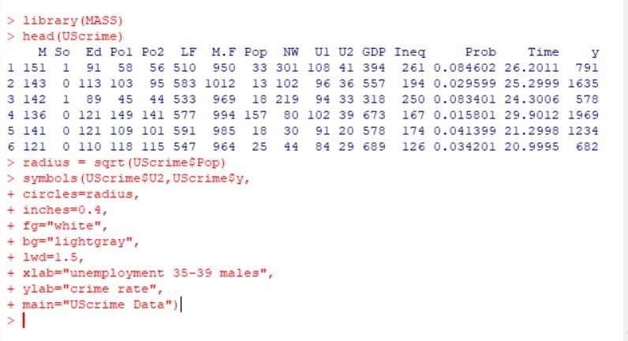
Radius : 반지름
Symbols 첫 줄 : 원의 x,y좌표값
Circles : 원의 반지름 값
Inches : 원의 크기 조절 값
Fg : 원의 테두리 색
Bg : 원의 바탕 색
Lwd : 원의 테두리선 두께
xlab : x축 머리 말
Ylab : y축 머리 말

Slide 11
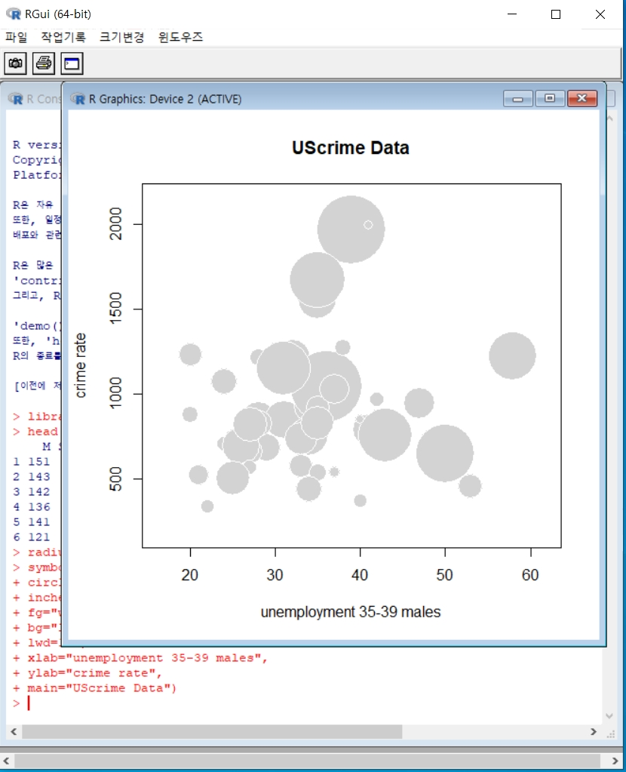

Slide 12
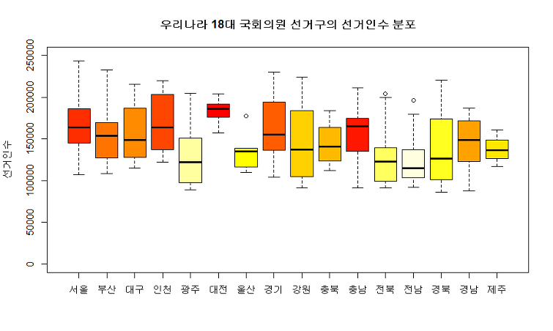
다중 상자그림
상자그림은 일변량 연속형 자료를 상자와 선,그리고 점으로 표현한 그림
다중 상자 그림은 총 자료가 여러 개의 자료 묶음 또는 그룹으로 구성 되어 있는 경우 그룹간 비교에 있어 시각적 효과가 우수

Slide 13
다중 상자그림
필요 패키지 : 없음
활용 데이터 : Seoul_temp_2017.csv

Slide 14
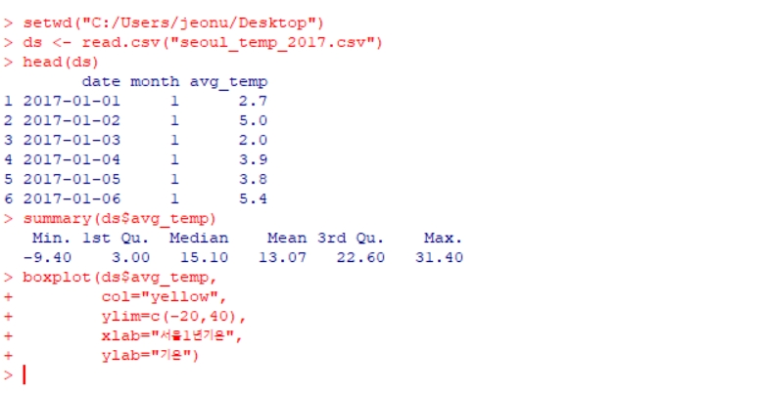
Setwd : 읽어올 데이터 파일이 있는
폴더 지정
서울 1년 기온 분포를 박스플랏으로 표현

Slide 15
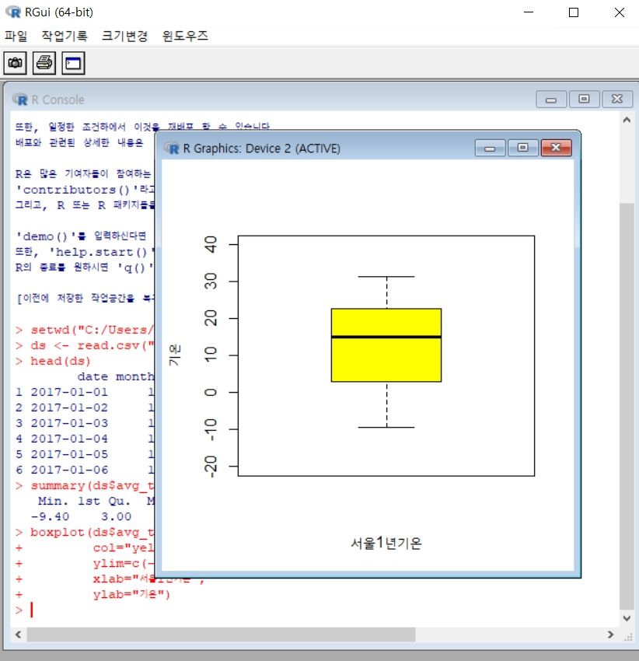

Slide 16
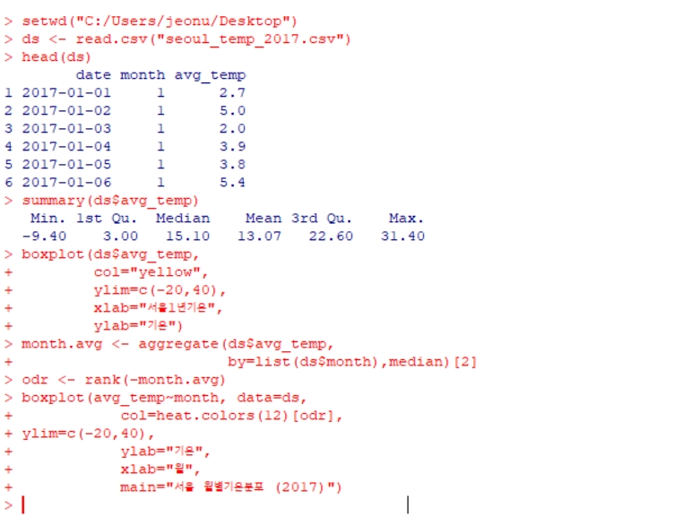
월별 평균 기온을 계산하여
month.avg 컬럼에 저장
평균기온 순위를 내림차순으로 계산
Col=heat.colors(12)[odr]
: 각 box의 색을 heat.colors에서 12개의 색을 취하여 그린다.
어느 값을 취할지는 odr에 따른다.

Slide 17
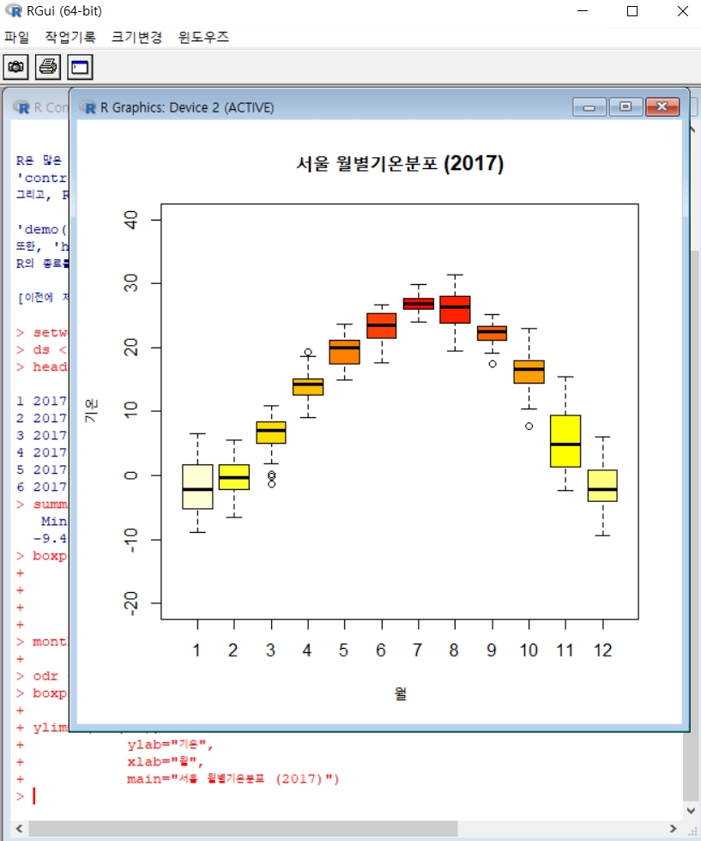
온도가 높을수록 붉은색
낮을수록 연한 노랑색

Slide 18
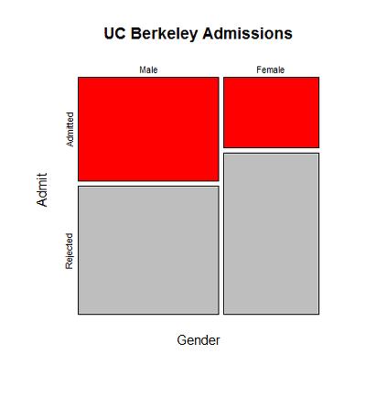
모자이크 플롯
모자이크 플롯은 2원 3원 교차표의 시각화
행 빈도에 비례하여 직사각형으로 나누고 , 각 행들에 대해서 열빈도에 비례하여 직사각형으로 나눔

Slide 19
모자이크 플롯
전체적으로 남성이 합격자 수 ,
합격률에 있어서 여성보다 앞서는 것을 알 수 있다.
-→ 남녀차별 문제를 제기할 수 있음

Slide 20
모자이크 플롯
필요 패키지 : 없음
활용 데이터 : mtcars , titnic

Slide 21
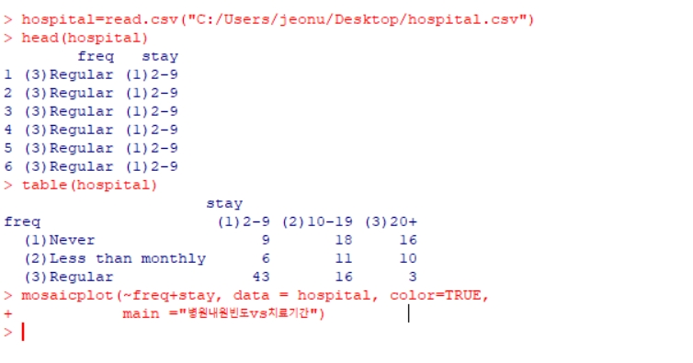
Table : 분할 표 출력 , 데이터의 빈도수를 반환
~freq+stay : x,y축 변수 설정
Data : hospital 데이터 이용

Slide 22
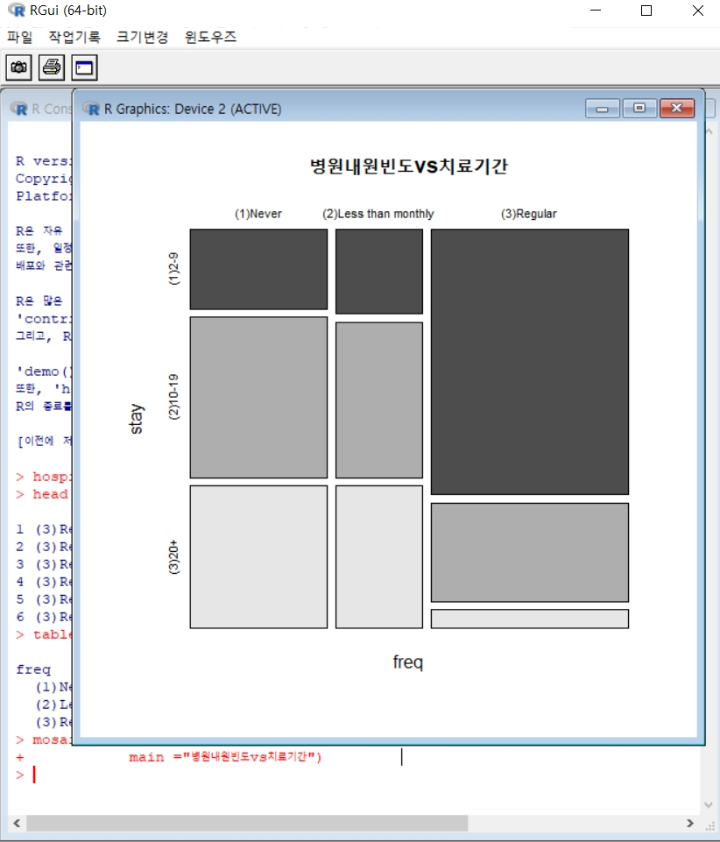

Slide 23
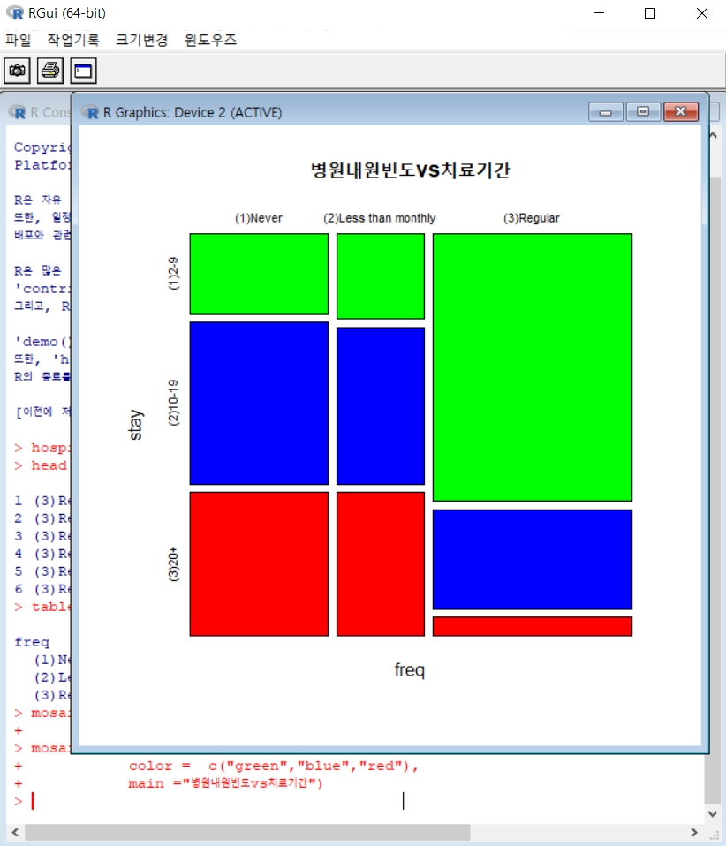
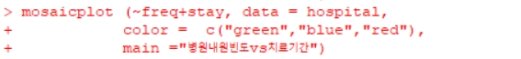

Slide 24
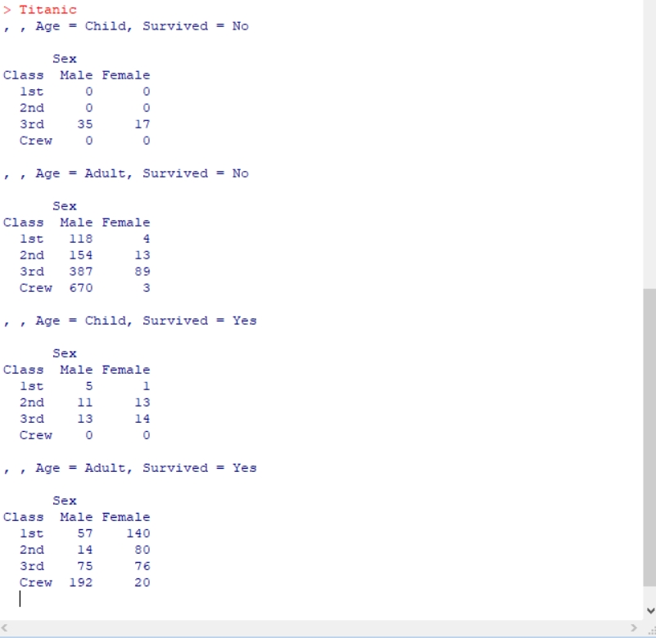
Off : block의 간격 조절

Slide 25
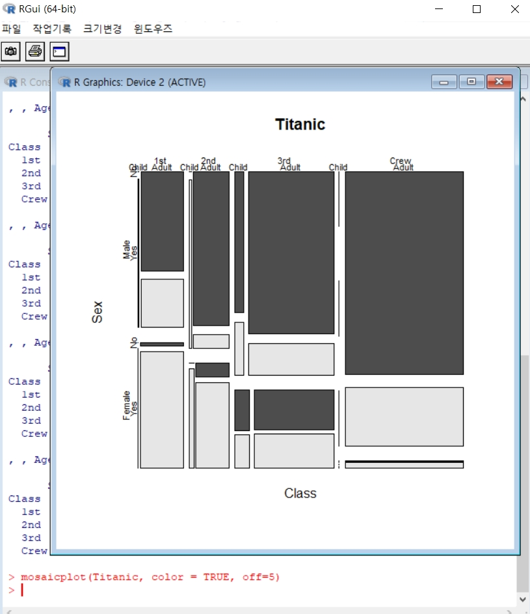

Slide 26
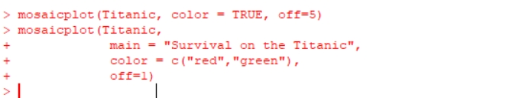

Slide 27
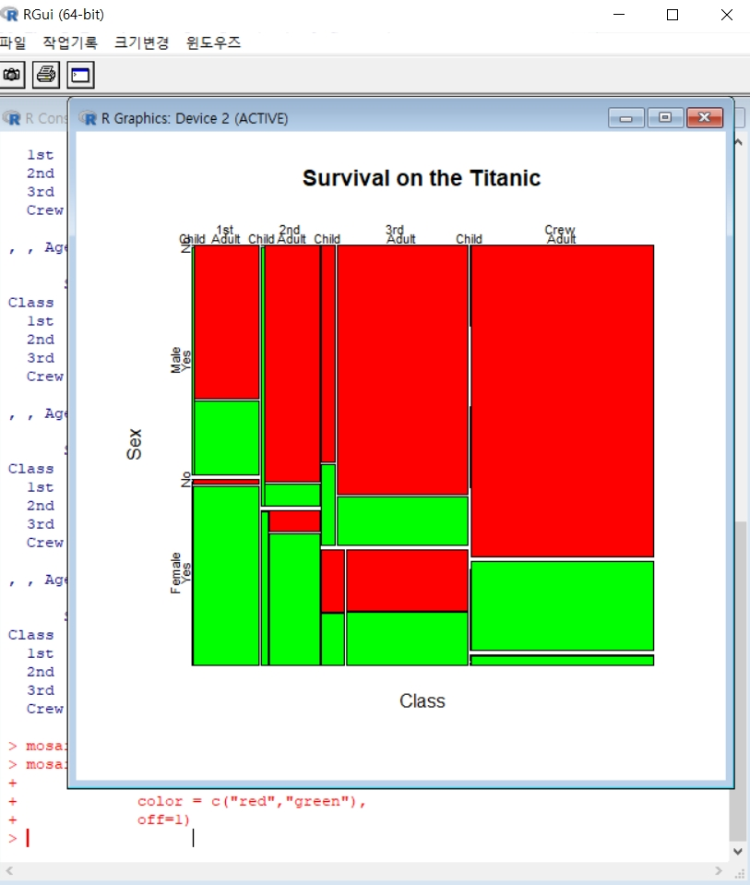

Slide 28
THE END

